Slide 1
Modül Nedir?

Slide 2
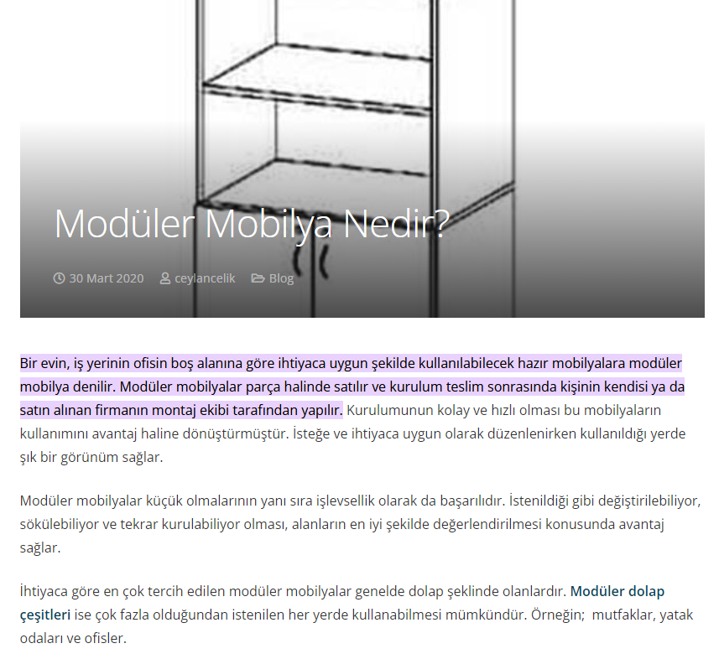

Slide 3
Aynı bu mantık ile, eskiden dosyalar bu kadar büyük kapsamlı olmadığından ihtiyaç duyulmamış olan modül yapısı ES6 ile js dünyasına girmiştir.
Bizde import export yöntemleri ile istediğimiz kadar js dosyasını bölüp, daha sonra ana dosyaya dahil ederek modüler şekilde çalışabilme olanağı kazanmış bulunuyoruz...

Slide 4
Birden çok js dosyalarından
istediklerimizi ana js dosyamıza dahil edip,
istemediklerimizi yüklemeyerek dosyamızı/programımızı fazla yükten kurtarıyoruz.
Tüm veri tiplerini dışarı aktarıp istediğimiz yerde kullanabiliriz.
Bunun için gereklilikler şu şekildedir.

Slide 5
index.html dosyamızda js bağladığımız script komutuna type=‘module’ eklemeliyiz.

